Slide 1
Kommunikáció modellje
Kódolás
Dekódolás
zaj
zaj
Black boksz - Fekete Doboz
Bemenő jelek
Kimenő jelek
ADÓ
VEVŐ
Közlési csatornák
Verbális non-verbáis kulturális szignálok emblémák
Redundancia
Redundancia

Slide 2

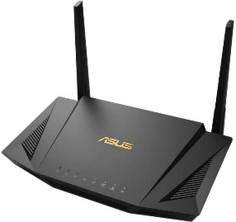

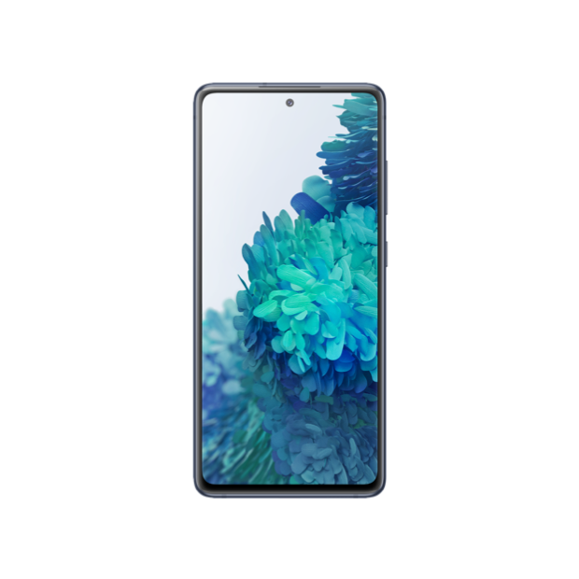



apps
router
server
sender
Optical cable

